Slide 1


INICIO
GRABACIÓN

Slide 2


COSTEO POR PROCESOS/ PROCESOS EN LA ELABORACION DEL PRODUCTO Y SUS CARACTERISTICAS.
Electiva de profundización II// Costeo por Procesos //Gestión de Procesos Organizacionales I
OLGA LUCIA PABON VILLAMIZAR
CONTADORA PUBLICA
MAGISTER TRIBUTARIA
FUNDACION DE EDUCACION SUPERIOR SAN JOSE.
SEMANA 3

Slide 3

Nunca tedes por vencido, dificultades, obtaculos se vencen cuando se tiene un objetivo claro.

Slide 4

INDICE
DEFINICION DE COSTEO POR 1 PROCESOS /POR DEPARTAMENTOS
1
TIPOS DE EMPRESAS QUE UTLIZAN COSTEO POR PROCESOS/CARACTERISTICAS DEL COSTEO DE PROCESOS
2
3
MANEJO CONTABLE DEL COSTEO POR PROCESOS Y SU IMPORTANCIA EN EL PROCESO DE PRODUCTO.
4
GESTION POR PROCESOS APLICACIÓN DE LOS MISMOS.

Slide 5


El sistema de costos por procesos es aquel mediante el cual, los costos de la producción se cargan al proceso como tal, a lo que esta acumulado en los costos de producción en cada área o por el centro de costos. Por ejemplo las empresas de textiles y químicos entre otras y que veremos más adelante, usan el costeo por procesos que a la postre se convierten en el sistema de acumulación por procesos.
COSTEO POR PROCESOS Y LA ORGANIZACIÓN

Slide 6


TIPOS DE EMPRESAS
El sistema de costes por procesos nos lleva a saber que las empresas donde se transforme la materia prima o materiales otras delas empresas que utilizan esta clase de sistema son :
De alimentos
Petroquímica
Farmacéutica

Slide 7
CARACTERISTICAS DEL COSTEO POR PROCESOS
El costeo por procesos se ocupa del flujo de las unidades a través de varias operaciones o departamentos y sumándole costos adicionales a medida que se avanza los procesos de producción. Los costos unitarios de cada departamento se basan éntrelos costos incurridos en un periodo de tiempo determinado y las unidades terminadas en ese periodo.

Slide 8
CARACTERISTICAS DEL COSTEO POR PROCESOS.
❖ Las unidades terminadas y sus costos adjuntos se trasladan al siguiente departamento o artículos terminados, cuando las unidades terminadas dejan el ultimo departamento del proceso, los costos totales han sido acumulados y pueden usarse para hallar el costo unitario de cada producto terminado.
❖ Los costos totales y unitarios de cada departamento son agregados periódicamente analizados y calculados a través delos informes que envía el área de producción.
❖ Los costos unitarios se determinan por cada área de los que participan en el proceso y su correspondiente periodo.

Slide 9
CARACTERISTICAS DEL COSTEO POR PROCESOS
❖ Las unidades terminadas o equivalentes se pueden utilizar para determinar el trabajo en proceso al fin del periodo y poder hallar por ejemplo el valor de los costos de proceso de un producto
❖ Cada área debe tener su propia cuenta de trabajo en proceso en el libro mayor. Esta cuenta se carga con los costos del proceso incurridos en el departamento.
❖ Los costos se acumulan y se registran por departamentos o centros de costos.

Slide 10
OTRAS CARACTERISTICAS DEL SISTEMA DE COSTEO.
No todas las unidades de entrada pueden convertirse en productos terminados en todos los procesos en tiempos determinados, algunas pueden quedaren proceso con este sistema de costos se realiza el costo de la tasa unitaria efectiva y por ello se obtiene un costo promedio real.
2. A veces las mercancías se pueden ceder al siguiente departamento con precios de trasferencia (mercado) en lugar del precio de costo, este precio se compara con el mercado para conocer el nivel de la eficiencia o las pérdidas que se producen en cualquier departamento o proceso en particular.

Slide 11
PRODUCCION POR DEPARTAMENTOS.
En un sistema de costos por procesos se pone énfasis en los departamentos o en los centros de costos, donde se realizan diferentes procesos funciones, tales como que se realicen actividades en el departamento A(empotrado) y otra en el departamento B (refinamiento), quiere decir esto que al hacer un producto, este puede avanzar en 2 o más departamentos para su realización antes de que llegue al almacén como producto terminado. En los elementos del costeo por procesos como los costos de materiales, mano de obra e indirectos de fabricación que son determinados en cada área o departamento y que se cargan a cuentas separadas de trabajo en proceso trasladando al siguiente proceso con sus costos correspondientes.

Slide 12
PRODUCCION POR DEPARTAMENTOS.
Es de esta manera que en el proceso un artículo terminado en el departamento A se trasfiere con sus costos y en el departamento B este producto se convierte en materia prima para del siguiente hasta que se co0nvierta en artículos terminados. El costo unitario del producto generalmente sube cuando fluye a través de los departamentos que intervienen en el proceso.

Slide 13
IMPORTANCIA DEL COSTEO POR PROCESOS.
Este sistema permite encontrar luego de un análisis de información un problema existente en el costeo de cualquier departamento donde el producto este en proceso de terminado y así definir nuevas estrategias, mejoras continuas en el proceso de costeo, alternativas de disminución en ellos y solventar las complicaciones a que da lugar el desarrollo del tema en la terminación final de los artículos

Slide 14
MANEJO CONTABLE DEL COSTEO POR PROCESOS
❑ Cada proceso debe mantener los registros que se hicieron en el mismo, como el número de unidades producida terminada, unidades producidas parcialmente y los costos totales incurridos.
❑ En todos los procesos pueden tener pérdidas, pues pueden ser fallas normales del proceso o por ende fallas que necesitan de cuidado y de nuevas estrategias para mejores resultados.
❑ El costo asignado a las unidades que se producen o en las unidades en proceso se registra en la cuenta del activo del inventario que aparecerá en el Balance General.
❑ Cuando se vendan los productos el tema de los costos se desplaza a la cuenta de costos de mercancía terminada y vendida, donde aparece en el estado de resultados.

Slide 15

GESTIÓN POR PROCESOS
La Gestión por Procesos o Business Process Management (BPM) es una forma de organización, diferente de la clásica organización funcional, en la que prima la visión del cliente sobre las actividades de la organización. Los procesos así definidos son gestionados de modo estructurado y sobre su mejora se basa la de la propia organización. La gestión de procesos aporta una visión y unas herramientas con las que se puede mejorar y rediseñar el flujo de trabajo para hacerlo más eficiente y adaptado a las necesidades de los clientes.

Slide 16
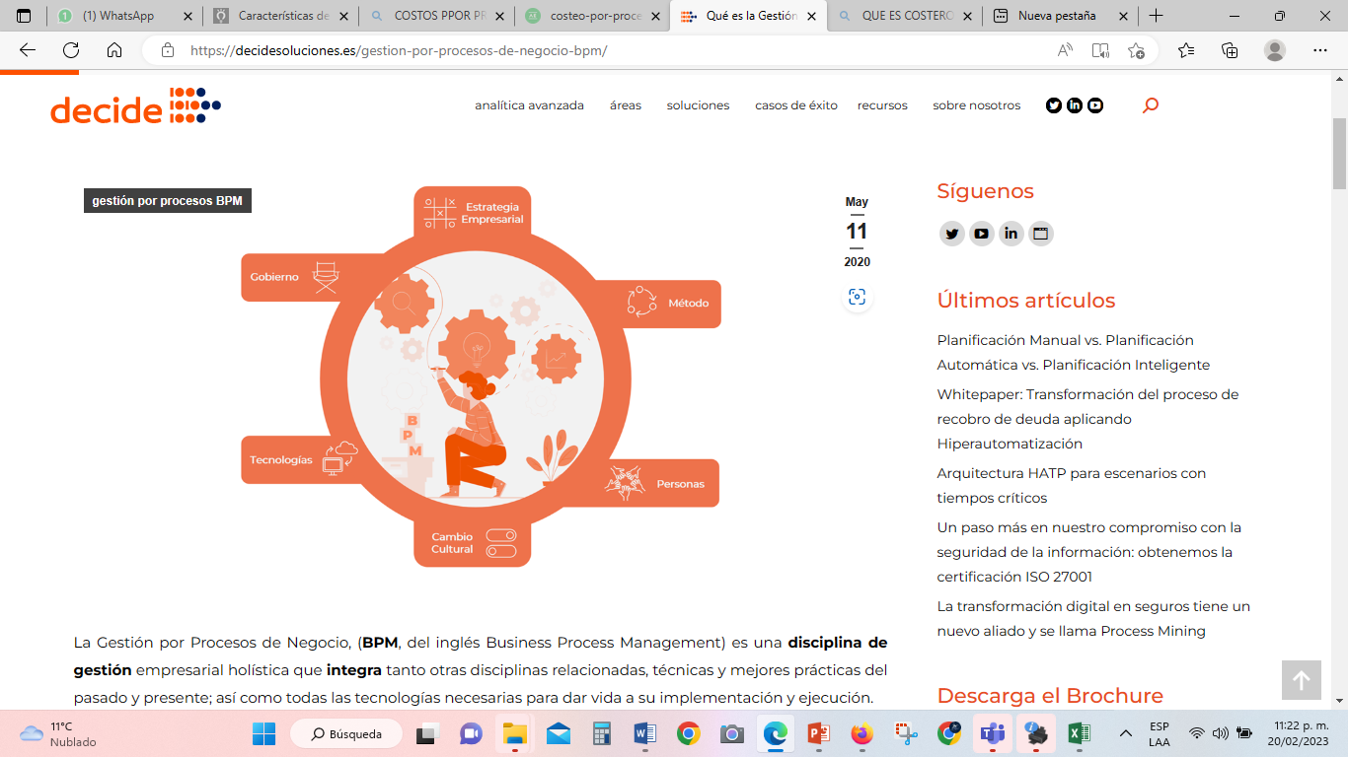

Slide 17

La Gestión por Procesos de Negocio, (BPM, del inglés Business Process Management) es una disciplina de gestión empresarial holística que integra tanto otras disciplinas relacionadas, técnicas y mejores prácticas del pasado y presente; así como todas las tecnologías necesarias para dar vida a su implementación y ejecución.
Está enfocada en conseguir la mejora continua de la organización a través de procesos de negocios alineados con la estrategia definida. Tanto la estrategia como sus procesos son dinámicos, por lo tanto debe existir agilidad, preparación y atención para hacer frente a los cambios del entorno (clientes, competencia, normativas, etc.).
Debe promover la excelencia, eficacia, eficiencia, alineación estratégica, integración, agilidad, escalabilidad y sustentabilidad. Logrando así la operación del más alto rendimiento posible en cada momento.
Para una gestión exitosa, los procesos deben incluir y estar apoyados por: personas, tecnologías, métodos, estrategia, gobierno y cambio cultural.

Slide 18
CUAL ES SU PRICIPIO?
Está enfocada en conseguir la mejora continua de la organización a través de procesos de negocios alineados con la estrategia definida. Tanto la estrategia como sus procesos son dinámicos, por lo tanto debe existir agilidad, preparación y atención para hacer frente a los cambios del entorno (clientes, competencia, normativas, etc.).
• La excelencia,
• Eficacia, eficiencia,
• Alineación estratégica, integración
• Agilidad, escalabilidad y sustentabilidad. Logrando así la operación del más alto rendimiento posible en cada momento.

Slide 19
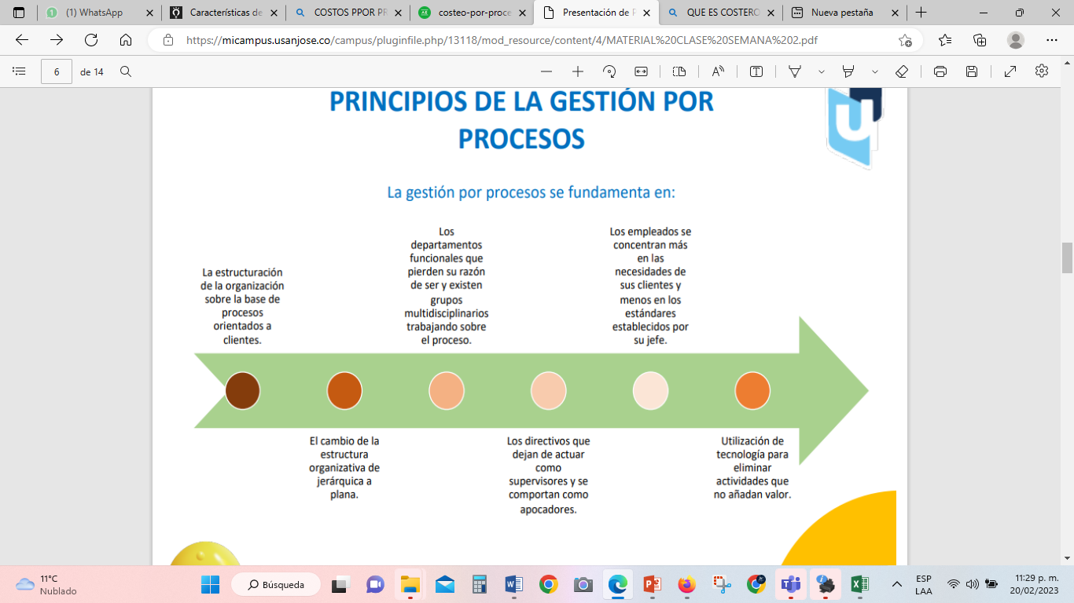

Slide 20
PARA QUE FUNCIONE ?
• Para una gestión exitosa, los procesos deben incluir y estar apoyados por: personas, tecnologías, métodos, estrategia, gobierno y cambio cultural.
• La gestión basada en procesos fue uno de los grandes aportes de la gestión de la calidad cuando nació como evolución del aseguramiento de la calidad.

Slide 21
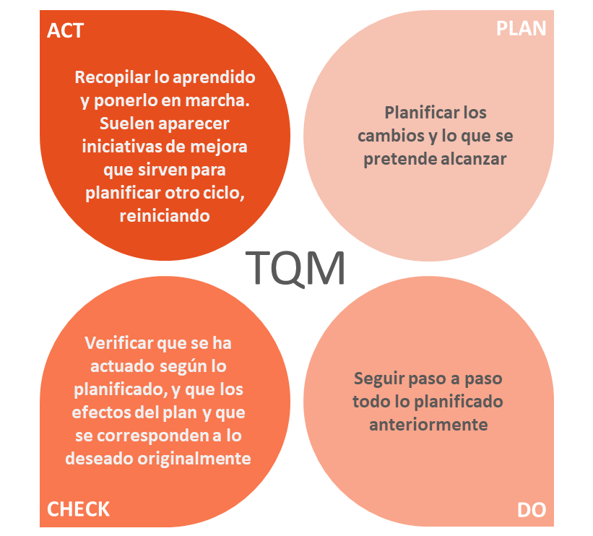

Slide 22
Video importancia de costos
Sistema de Costos por procesos - Bing video

Slide 23



FIN DE GRABACIÓN

